Slide 1
A műszaki rajz vonalai

Slide 2
Általános ismeretek
Minden vonalnak szerepe van!
A vonalvastagságokat és fajtákat szabvány rögzíti
A vonalak hosszúsága MINDIG adott
Határozott kezdőpint
Határozott végpont
Vastagsága, árnyalata egyenletes
Egy vonalat csak egyszer húzunk meg

Slide 3
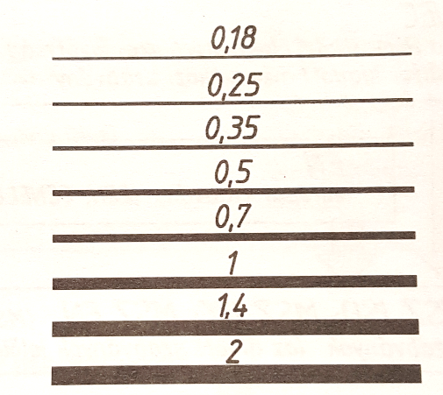
Vonalvastagságok, vonalcsoportok
Két féle vastagság:
Vastag
Vékony
A különböző vastagságok aránya 2:1 vagy 3:1
Gépészeti rajzokon 2:1 arányban dolgozunk
Vonalcsoportok:

Slide 4
Előírások
A rajzlap mérete határozza meg az alkalmazott vastagságot
Egy rajzlapon csak egy vonalcsoport alkalmazható
A következő ceruzatípusok javasoltak:
Szerkesztéshez kemény (H-2H)
Kihúzáshoz puha (2B)
Vékony vonalak kihúzáshoz közepes (HB)

Slide 5
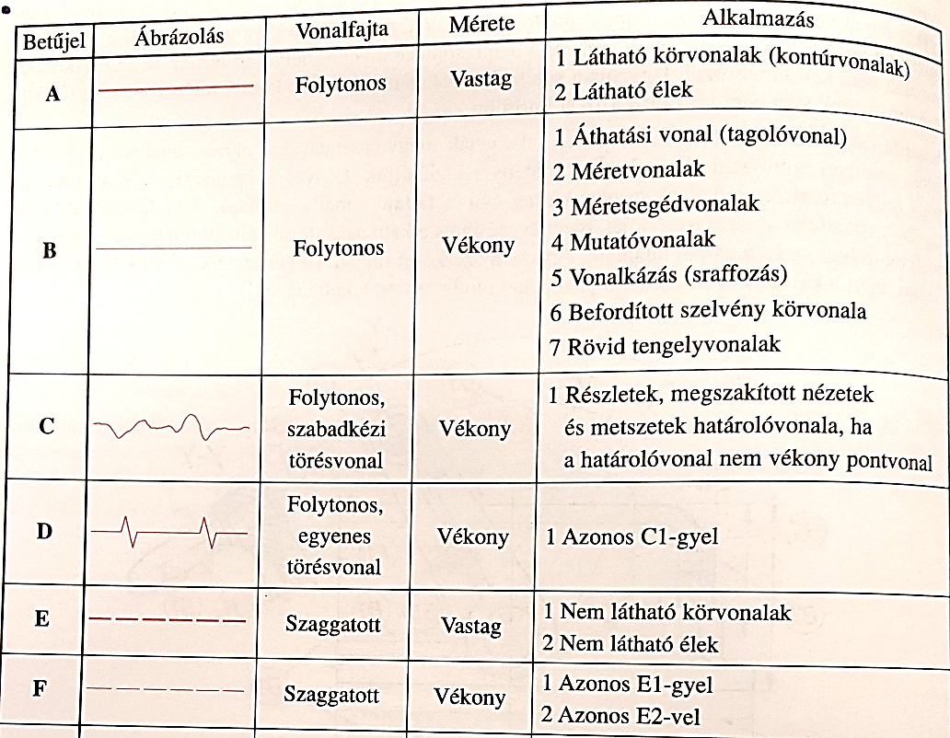
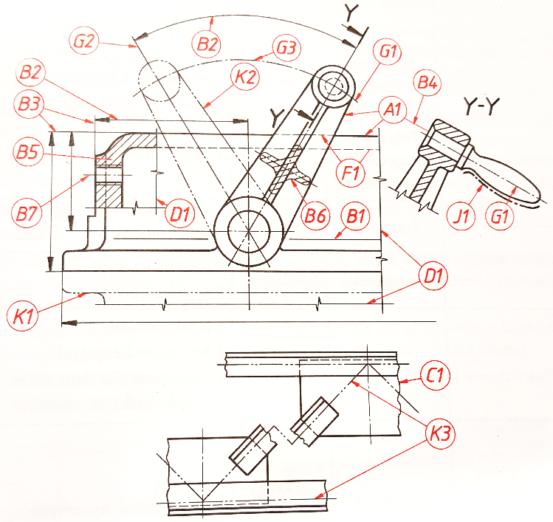
Vonalfajták

Slide 6
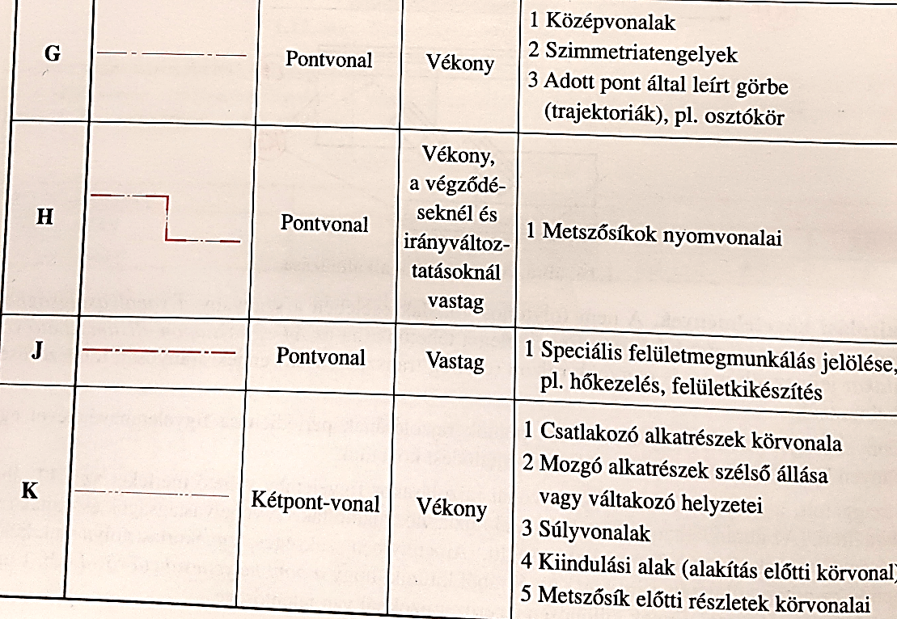
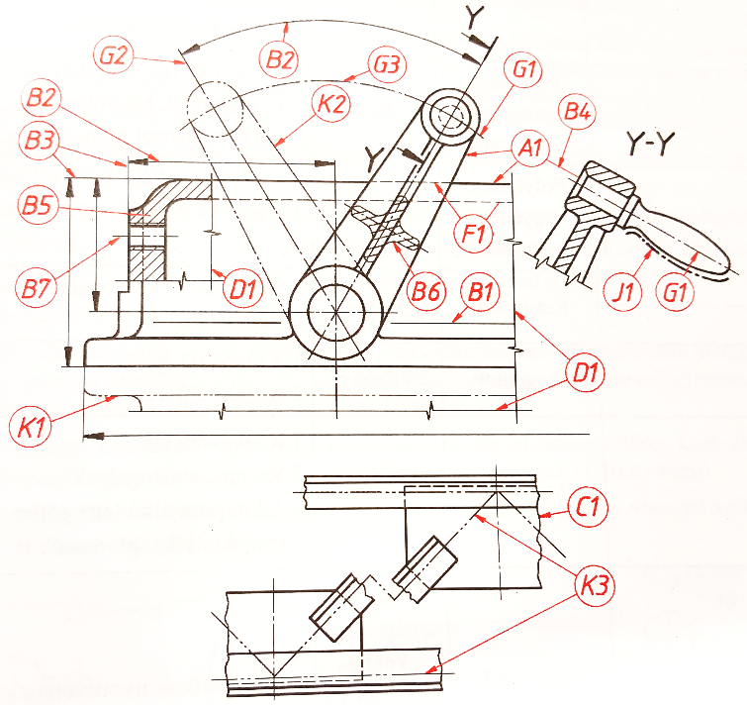
Vonalfajták

Slide 7
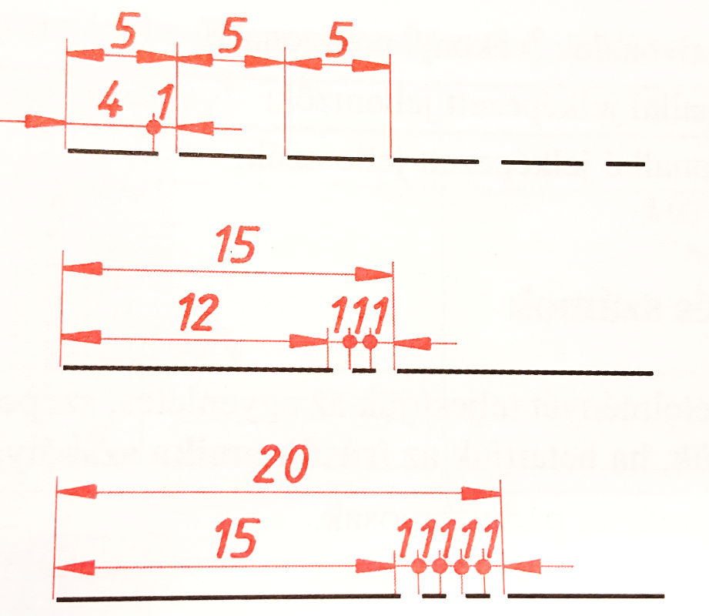
Nem folytonos vonalak méretei

Slide 8
Vonalrajzolás követelményei

